Slide 1
МАОУ Гостиловская ООШ
Разработала воспитатель:
Кацембина Ю.А.

Slide 2
Переход от пробуждения
к бодрствованию

Slide 3
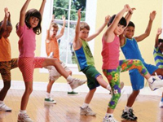
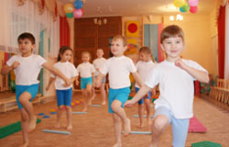
Главная задача – победить собственную лень и получить бодрый энергетический заряд
на весь день.

Slide 4
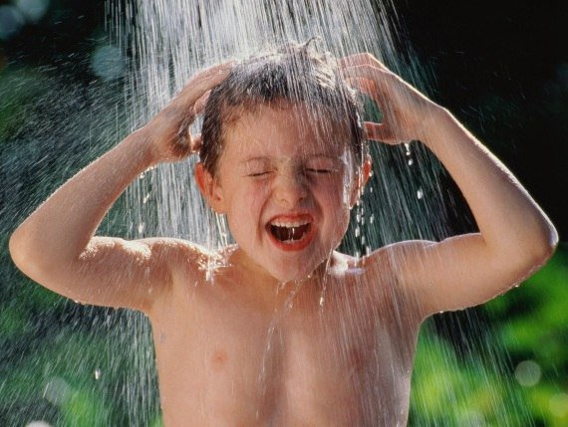
Рекомендации к выполнению утренней зарядки:
необходимо заниматься в одно и то же время
помещение для занятий гимнастикой нужно тщательно проветрить, если позволяют условия выполнять на свежем воздухе.
упражнения нужно выполнять до еды, натощак
После зарядки рекомендуются водные процедуры - влажное обтирание, обмывание, прием душа, летом - купание.

Slide 5
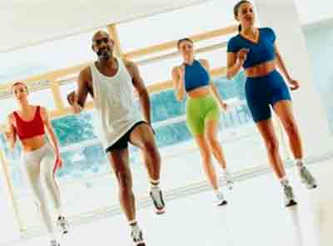
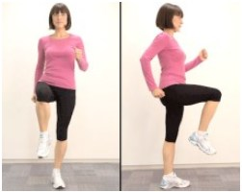
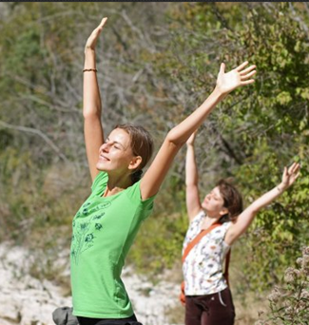
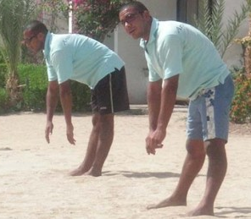
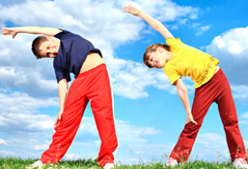
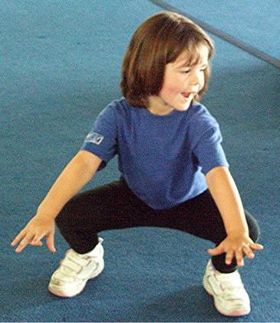
Содержание утренней зарядки:
1 - Различные виды ходьбы,
прыжков и бега на месте
2 - Упражнения на потягивание
3 - Наклоны, повороты, приседания, выпады, вращения
в суставах
Notes:
Общеразвивающие упражнения
(и др.)
Упражнения на растягивание (на развитие гибкости)
Танцевальные движения
Бег трусцой и легкие прыжки Дыхательные упражнения

Slide 6
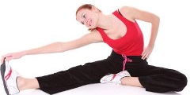
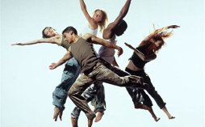
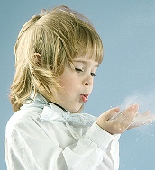
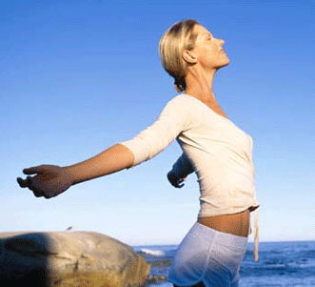
4 - Упражнения на растягивание
(на развитие гибкости)
5 - Танцевальные движения
6 - Дыхательные упражнения

Slide 7
Спасибо
за внимание!
Упехов!

Slide 8
Источники:
http://bestmultik.ru/_pu/0/72392140.jpg
http://go3.imgsmail.ru/imgpreview?key=422b7da7feee2df1&mb=imgdb_preview_194
http://damskiysovetnik.ru/uploads/posts/2013-12/1387951444_25.12.jpg
http://zenun.ru/wp-content/uploads/2014/11/intersnyie-faktyi-o-tantsah.jpg
http://egowoman.ru/wp-content/uploads/2011/12/respirar_correct_03.gif
http://img0.liveinternet.ru/images/attach/c/11/114/987/114987820_RKo511XfWc0.jpg
http://justfitnes.ru
http://go4.imgsmail.ru/imgpreview?key=4b5eb15a58f6d602&mb=imgdb_preview_962
http://ymadam.net/images/stories/deti/dykhatelnye-uprazhneniya-dlya-detej.jpg
http://i.kirolg.ru/u/bf/56fc61e9e587622cdd14ad281887ac/-/86334624_large_13123.jpg
http://boombob.ru/img/picture/May/13/e6eeb3f0a80f53fabd3816f16df3757a/3.jpg
http://womanfaq.ru/uploads/posts/2014-08/1407695264_polezna-li-aerobika-v-detskom-sadu.jpg
http://s55.radikal.ru/i147/1007/51/47afbd6b577a.jpg
http://go1.imgsmail.ru/imgpreview?key=61aeed677d4e93cf&mb=imgdb_preview_214
http://stomach.austpharma.com.ua/assets/images/articles/top-prod.jpg
http://moiasemia.ru/uploads/posts/2014-01/1388939907_pjilt90vl0y.jpg
http://fitdoma.ru/wp-content/uploads/2013/06/utrennyaya-zaryadka-dlya-podrostkov.jpg
http://fb.ru/misc/i/gallery/12942/83626.jpg
http://sports-in.ru/wp-content/uploads/2015/01/Beg-na-meste-kakaya-polza.jpg
http://3.bp.blogspot.com
http://mediasubs.ru/group/uploads/um/umnyie-roditeli-vospitanie-i-razvitie-shkolnikov/image2/zctMjBjNz.png
http://ferrum-body.ru/wp-content/uploads/2013/05/hodba-na-meste.jpg
http://steroidman.ru/uploads/1269377136_utrennyaya-zaryadka-kompleks-uprazhnenij.jpg

